Slide 1
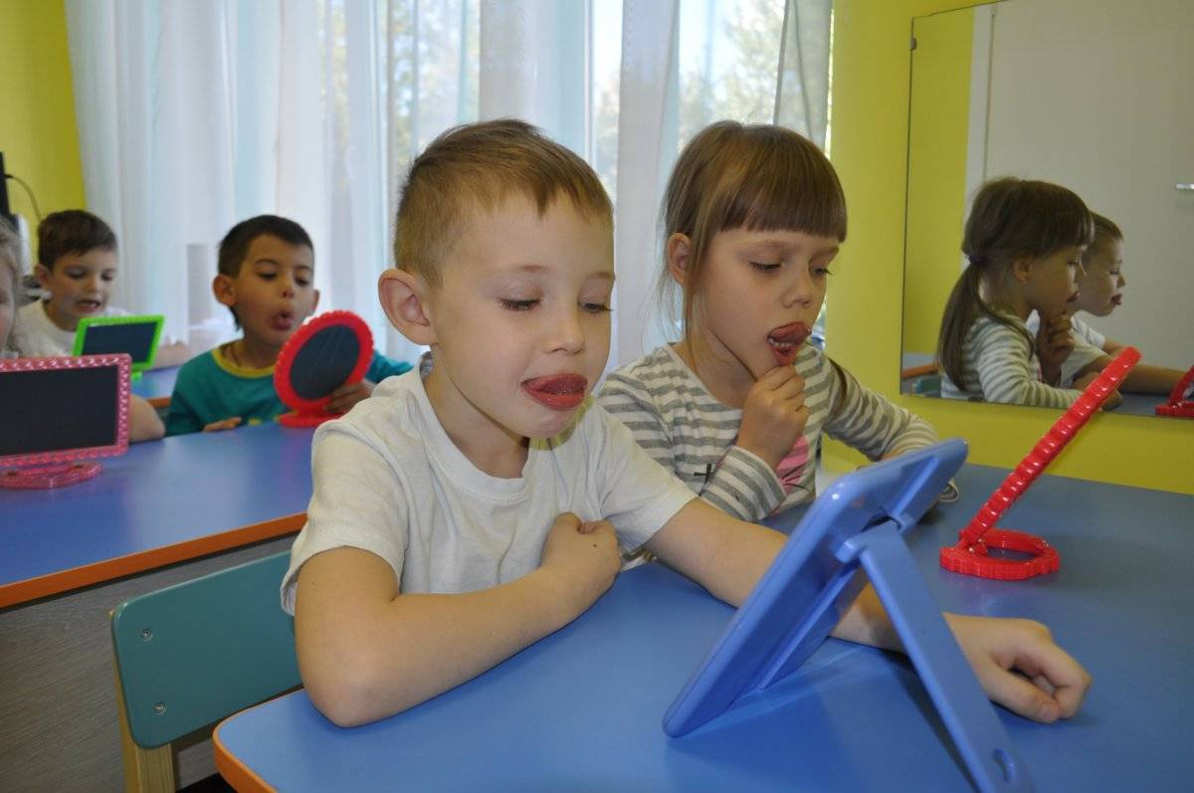
Организация Коррекционно-Развивающей работы с детьми с ТНР.
Подготовила:
педагог-психолог
МБДОУ д/с №13 «Сказка»
Ященко Л.В.

Slide 2
Программа коррекционно-развивающей работы с детьми с ТНР.
Программа коррекционной работы обеспечивает:
-выявление особых образовательных потребностей обучающихся с ТНР, обусловленных недостатками в их психофизическом и речевом развитии;
-осуществление индивидуально-ориентированной психолого-педагогической помощи обучающимся с ТНР с учетом их психофизического, речевого развития, индивидуальных возможностей и в соответствии с рекомендациями психолого-медико-педагогической комиссии;
-возможность освоения детьми с ТНР адаптированной основной образовательной программы дошкольного образования.
Задачи программы:
-определение особых образовательных потребностей обучающихся с ТНР, обусловленных уровнем их речевого развития и степенью выраженности нарушения;
-коррекция речевых нарушений на основе координации педагогических, психологических и медицинских средств воздействия;
-оказание родителям (законным представителям) обучающихся с ТНР консультативной и методической помощи по особенностям развития обучающихся с ТНР и направлениям коррекционного воздействия.

Slide 3
Программа коррекционной работы предусматривает:
-проведение индивидуальной и подгрупповой логопедической работы, обеспечивающей удовлетворение особых образовательных потребностей обучающихся с ТНР с целью преодоления неречевых и речевых расстройств;
-достижение уровня речевого развития, оптимального для ребёнка, и обеспечивающего возможность использования освоенных умений и навыков в разных видах детской деятельности и в различных коммуникативных ситуациях;
-обеспечение коррекционной направленности при реализации содержания образовательных областей и воспитательных мероприятий;
-психолого-педагогическое сопровождение семьи .
Коррекционно-развивающая работа всех педагогических работников дошкольной образовательной организации включает:
-системное и разностороннее развитие речи и коррекцию речевых расстройств;
-социально-коммуникативное развитие;
-развитие и коррекцию сенсорных, моторных, психических функций у обучающихся с ТНР;
-познавательное развитие,
-развитие высших психических функций;
-коррекцию нарушений развития личности, эмоционально - волевой сферы с целью максимальной социальной адаптации ребёнка с ТНР;
-различные формы просветительской деятельности.

Slide 4
Результаты освоения программы коррекционной работы
-состояние компонентов языковой системы и уровень речевого развития (I уровень; II уровень; III уровень, IV уровень, Фонетико-фонематическое недоразвитие речи (ФФН),
-механизм и вид речевой патологии (анартрия, дизартрия, алалия, афазия, ринолалия, заикание),
-структура речевого дефекта обучающихся с ТНР,
-наличие либо отсутствие предпосылок для появления вторичных речевых нарушений системных последствий (дисграфия, дислексия, дискалькулия в школьном возрасте).
Общими ориентирами в достижении результатов программы коррекционной работы являются:
-сформированность фонетического компонента языковой способности в соответствии с онтогенетическими закономерностями его становления;
-совершенствование лексического, морфологического ,синтаксического, семантического компонентов языковой способности;
-овладение арсеналом языковых единиц различных уровней, усвоение правил их использования в речевой деятельности;
-сформированность предпосылок метаязыковой деятельности, обеспечивающих выбор определенных языковых единиц и построение их по определенным правилам; сформированность социально-коммуникативных навыков;
-сформированность психофизиологического, психологического и языкового уровней, обеспечивающих в будущем овладение чтением и письмом.

Slide 5
Общий объем образовательной программы для обучающихся с ТНР.
-должна быть реализована в образовательной организации в группах компенсирующей и комбинированной направленности,
-планируется в соответствии с возрастом обучающихся, уровнем их речевого развития, спецификой дошкольного образования для данной категории обучающихся.
-регламентирует образовательную деятельность, с квалифицированной коррекцией недостатков речеязыкового развития обучающихся, психологической, моторно-двигательной базы речи, профилактикой потенциально возможных трудностей в овладении грамотой и обучении в целом, реализуемую в ходе режимных моментов; самостоятельную деятельность обучающихся с тяжелыми нарушениями речи; взаимодействие с семьями обучающихся по реализации образовательной программы дошкольного образования для обучающихся с ТНР.

Slide 6
Специальные условия получения образования детьми с ТНР.
создание предметно-пространственной развивающей образовательной среды;
использование специальных дидактических пособий, технологий, методики других средств обучения;
реализация комплексного взаимодействия, творческого и профессионального потенциала специалистов образовательных
организаций при реализации АОП ДО;
проведение групповых и индивидуальных коррекционных занятий с учителем-логопедом (не реже 2-х раз в неделю) и педагогом-психологом;
-обеспечение эффективного планирования и реализации в организации образовательной деятельности, самостоятельной деятельности обучающихся с ТНР, режимных моментов с использованием вариативных форм работы;

Slide 7
Принципы обследования детей с ТНР
2.Принцип учета возрастных особенностей обучающихся
3. Принцип динамического изучения обучающихся
1.Принцип комплексного изучения ребенка с ТНР
анализ первичных данных
4. Принцип динамического изучения обучающихся
психолого-педагогическое изучение
специально организованное логопедическое обследование

Slide 8
Содержание дифференциальной диагностики речевых и неречевых функций обучающихся с ТНР.
- Цель: уточнение сведений о характере
доречевого, раннего речевого,
психического и физического развития ребенка.
дифференциальная диагностика
предварительный сбор и анализ совокупных данных
ознакомительная беседа
Цель: определение степени готовности ребёнка к участию в речевой коммуникации, умения адекватно воспринимать вопросы, давать на них ответы, выполнять устные инструкции, осуществлять деятельность в соответствии с возрастными и программными требованиями.
-предварительная беседа с родителями

Slide 9
Обследование словарного запаса.
Характер и содержание предъявляемых ребенку заданий :
-возраст ребенка и его речеязыковые возможности.(Обследование навыков понимания, употребления слов в разных ситуациях и видах деятельности).
Приемы обследования :
показ и называние
-картинок с изображением предметов, действий, объектов с ярко выраженными признаками;
-предметов и их частей;
-частей тела человека, животных, птиц; профессий и соответствующих атрибутов;
-животных, птиц и их детенышей;
-действий, обозначающих эмоциональные реакции,
-явления природы,
-подбор антонимов и синонимов,
-объяснение значений слов,
-дополнение предложений нужным по смыслу словом.

Slide 10
Обследование грамматического строя языка.
Обследование направлено на определение возможностей ребенка с ТНР адекватно понимать и реализовывать в речи различные типы грамматических отношений.
Задания, связанные с пониманием:
-простых и сложных предлогов,
-употреблением разных категориальных форм,
-словообразованием разных частей речи,
- построением предложений разных конструкций.
Приёмы:
-составление фразы с опорой на вопрос,
-на демонстрацию действий,
-по картине, серии картин,
-по опорным словам,
-по слову, заданному в определенной форме,
-преобразование деформированного предложения.

Slide 11
Обследование фонетических и фонематических процессов.
Специальные задания, в которых проверяется:
-звуковой состав слов;
-произношение звуков;
-слоговая структура слов;
-отражённое и самостоятельное произнесение слов.
Методические приемы:
-самостоятельное называние лексического материала,
-сопряженное и отраженное проговаривание,
-называние с опорой на наглядно-демонстрационный материал.
Схемы обследования речеязыковых возможностей обучающихся с ТНР:
первая схема - для обследования обучающихся, не владеющих фразовой речью;
вторая схема - для обследования обучающихся с начатками общеупотребительной речи;
третья схема - для обследования обучающихся с развернутой фразовой речью при наличии выраженных проявлений недоразвития лексико-грамматического и фонетико-фонематического компонентов языка;
четвертая схема - для обследования обучающихся с развернутой фразовой речью и с нерезко выраженными остаточными проявлениями лексико-грамматического и фонетико-фонематического недоразвития речи.

Slide 12
Осуществление квалифицированной коррекции нарушений речеязыкового развития обучающихся с ТНР.
Приемы по стимулированию довербального,
начального вербального развития ребенка.
-нормализация процессов кормления, что помогает тренировать функции сосания, глотания, жевания, что создает необходимые предпосылки для правильного функционирования артикуляционного аппарата,
-развитие у ребенка потребности в общении с педагогическим работником,
формирование зрительной фиксации и способности прослеживать движение предмета,
-стимулирование слухового внимания,
- акцентирование внимания ребенка на звучании предметов,
формирование умения локализовать звук в пространстве.

Slide 13
Обучение обучающихся с ТНР, не владеющих фразовой речью(первым уровнем речевого развития).
Первое направление работы:
-учить по инструкции узнавать и показывать предметы, действия, признаки,
-понимать обобщающее значение слова, дифференцированно воспринимать вопросы "кто?", "куда?", "откуда?",
- понимать обращение к одному и нескольким лицам, грамматические категории числа существительных, глаголов, угадывать предметы по их описанию, определять элементарные причинно-следственные связи.
Второе направление работы
-развитие активной подражательной речевой деятельности;
- упражнения по развитию памяти, внимания, логического мышления (запоминание 2-4 предметов, угадывание убранного или добавленного предмета, запоминание и подбор картинок 2-3-4 частей);
-соотносить предметы и действия с их словесным обозначением, понимать обобщающее значение слов;
-побуждение ребенка к выполнению заданий, направленных на развитие процессов восприятия , внимания, памяти, мыслительных операций, оптико-пространственных ориентировок.
-развитие и совершенствование моторно-двигательных навыков, профилактика нарушений эмоционально -волевой сферы.

Slide 14
Обучение обучающихся с начатками фразовой речи( со вторым уровнем речевого развития).
1) развитие понимания речи;
2) активизация речевой деятельности и развитие лексико-грамматических средств языка;
3) развитие самостоятельной фразовой речи - усвоение моделей простых предложений;
4) развитие произносительной стороны речи - учить различать речевые и неречевые звуки.
Коррекционно-развивающая работа с детьми включает в себя направления, связанные с:
- развитием и гармонизацией личности ребенка с ТНР;
- формированием морально-нравственных, волевых, эстетических и гуманистических качеств;
-формированием психофизиологических возможностей ребенка с ТНР ( процессов внимания, памяти, восприятия, мышления, моторно-двигательных и оптико-пространственных функций соответственно возрастным ориентирам и персонифицированным возможностям обучающихся с ТНР).
К концу данного этапа обучения предполагается, что ребёнок с ТНР
-овладел простой фразой,
- согласовывает основные члены предложения,
-понимает и использует простые предлоги, некоторые категории падежа, числа, времени и рода, -
-понимает некоторые грамматические формы слов, несложные рассказы, короткие сказки.

Slide 15
Обучение обучающихся с развернутой фразовой речью с элементами лексико-грамматического недоразвития (третьим уровнем речевого развития).
1. Совершенствование понимания речи;
2. Развитие умения дифференцировать на слух оппозиционные звуки речи;
3. Закрепление навыков звукового анализа и синтеза;
4. Обучение элементам грамоты;
5. Развитие лексико-грамматических средств языка;
6. Закрепление произношения многосложных слов с различными вариантами стечения согласных звуков.

Slide 16
Обучение обучающихся с нерезко выраженными остаточными проявлениями лексико-грамматического и фонетико-фонематического недоразвития речи (четвертым уровнем речевого развития).
1. Совершенствование лексико-грамматических средств языка;
2. Развитие самостоятельной развернутой фразовой речи;
3. Совершенствование связной речи;
4. Совершенствование произносительной стороны речи;
5. Подготовка к овладению элементарными навыками письма и чтения.
Коррекционно-развивающая работа предусматривает целенаправленную и системную реализацию общей стратегии коррекционного воздействия, направленную на преодоление и (или) компенсацию недостатков речеязыкового, эмоционально-волевого, личностного, моторно-двигательного развития, несовершенства мыслительных, пространственно-ориентировочных, двигательных процессов, а также памяти, внимания и проч.

Slide 17
Коррекционно-развивающее воздействие при фонетико-фонематическом недоразвитии
Для обучающихся старшей возрастной группы планируется:
-научить их правильно артикулировать все звуки речи в различных позициях слова и формах речи, правильно дифференцировать звуки на слух и в речевом высказывании;
-различать понятия "звук", "слог", "слово", "предложение", оперируя ими на практическом уровне;
-определять последовательность слов в предложении, звуков и слогов в словах;
-находить в предложении слова с заданным звуком, определять место звука в слове;
-овладеть интонационными средствами выразительности речи, реализации этих средств в разных видах речевых высказываний.

Slide 18
Коррекционно-развивающее воздействие при фонетико-фонематическом недоразвитии
Для обучающихся подготовительной к школе группы предполагается обучить их:
-правильно артикулировать и четко дифференцировать звуки речи;
-различать понятия "звук", "слог", "слово", "предложение", "твердые-мягкие звуки", "звонкие - глухие звуки", оперируя ими на практическом уровне;
-определять и называть последовательность слов в предложении, звуков и слогов в словах;
производить элементарный звуковой анализ и синтез;
-знать некоторые буквы и производить отдельные действия с ними (выкладывать некоторые слоги, слова).

Slide 19
Коррекционно-развивающая работа с детьми, имеющими нарушения темпо-ритмической организации речи (заикание).
Обучающиеся среднего дошкольного возраста овладевают:
- навыками пользования самостоятельной речью различной сложности с опорой на вопросы педагогического работника и наглядную помощь;
- учатся регулировать свое речевое поведение - отвечать точными однословными ответами с соблюдением темпо-ритмической организации речи.
Обучающиеся старшего дошкольного возраста могут:
-пользоваться самостоятельной речью с соблюдением ее темпо-ритмической организации;
-грамотно формулировать простые предложения и распространять их;
-использовать в речи основные средства передачи ее содержания;
-соблюдать мелодико-интонационную структуру речи.
Обучающиеся подготовительной к школе группы могут:
-овладеть разными формами самостоятельной контекстной речи (рассказ, пересказ);
-свободно пользоваться плавной речью различной сложности в разных ситуациях общения;
-адаптироваться к различным условиям общения;
-преодолевать индивидуальные коммуникативные затруднения.

Slide 20
СПАСИБО
за внимание!

